Slide 1
Етика бізнесу

Slide 2
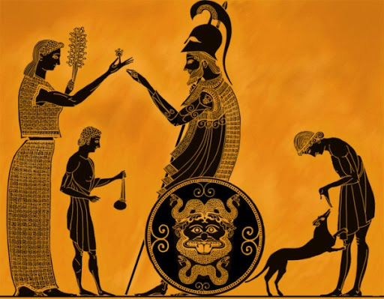
Слово «етика» походить від давньогрецького слова «етос» (ethos), яке означає «місце проживання», «спільне житло».
Згодом слово етос почало розумітися як «звичай», «характер, «порядок», «вдача».

Slide 3
Перелік основних етичних цінностей сучасного світу викладено в роботі Майкла Джозефона (1988 р.) :
чесність (honesty);
добросовісність (integrity);
виконання обіцянок (promise-keeping);
надійність (fidelity) ;
відкритість (fairness);
турбота про інших (caring for others);
повага до інших (respect for others) ;
суспільна відповідальність (responsible citizenship);
прагнення до досконалості (pursuit for excellence);
підзвітність (accountability) .

Slide 4
Сутність етики бізнесу
Етика – наука, що вивчає норми поведінки, сукупність моральних правил певної суспільної чи професійної групи.
Бізнес -підприємницька, комерційна чи будь-яка інша діяльність, що не суперечить закону і спрямована на отримання прибутку.
Етика бізнесу – складова етики ділових відносин, яка досліджує особливості функціонування і розвитку моралі у сфері підприємницької, комерційної діяльності і формулює для цієї сфери відповідні рекомендації.

Slide 5
Етика в бізнесі
Етика бізнесу розглядає взаємозв’язок цілей, засобів, норм підприємництва, вплив дій підприємця на своє становище і становище працівників у суспільстві. До компетенції етики бізнесу належить дослідження моральних аспектів законодавства у сфері підприємницької діяльності і формулює для цієї сфери відповідні рекомендації
Етика ділових відносин визначає систему моральних цінностей, критеріїв та параметрів у відносинах між виробниками і споживачами, між організаціями (підприємствами), між організаціями та державою, у самих організаціях тощо

Slide 6
Орієнтир цінностей людини
на красу
на користь
на своє уявлення про добро

Slide 7
Сумісність моралі і бізнесу
Моральність
Вигода

Slide 8
Якості бізнесмена
Корисність
Готовність іти на ризик
професіоналізм
Моральність
Повага до людей, підлеглих

Slide 9
Досліджує такі питання, як існування бідності широких мас і зосередження значних багатств у руках незначної кількості населення, відносини малих і великих фірм, конкуренція, ціноутворення, правдивість реклами.
Реагує етика бізнесу на проблеми збереження навколишнього природного середовища. З цих та багатьох інших питань вона переконує, що мінімальний моральний обов'язок бізнесу полягає в тому, щоб не шкодити суспільству, людині, довкіллю.

Slide 10
Етику підприємництва складають ставлення до вимог дольових учасників.
У своїй філософській основі етика спирається на чотири підходи
Основи етики бізнесу
Абсолютні норми
Утилітаризм
Дотримання прав людини
Справедливість
у суспільстві спираються, як правило, на моральні засади найбільш поширеної релігії
означає етичний принцип, що полягає у дотриманні максимального блага для більшості людей
етичний принцип, націлений на захист честі та гідності індивідуума. Останнім часом трактується розширено та охоплює захист рослин, тварин, землі, води, повітря. Традиційні права люди-
ни – права на таємницю, на відкрите висловлювання власної думки, свободу совісті і тощо
принцип прийняття етичних рішень у підприємництві, який базується на забезпеченні рівних прав при розподілі відповідальності та благ

Slide 12
Загалом етика ділових відносин досліджує безособистісні, практично-утилітарні відносини людей з метою їх гармонізації, гуманізації, узгоджує їх з моральними вимогами.

Slide 15
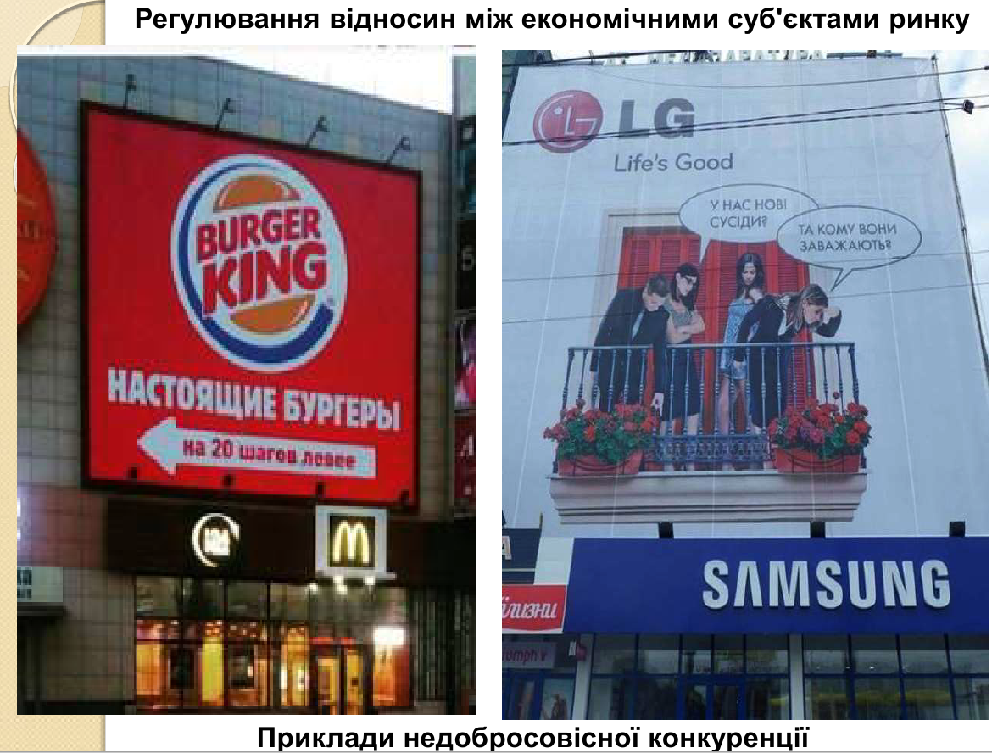

Slide 18
Види етичної поведінки підприємства

Slide 19
Прийнято розглядати 3 взаємопов'язаних ієрархічних рівня етики підприємництва
Ієрархічні рівні етики підприємництва
1. Світовий рівень (гіпернорми)
(Всесвітній етичний кодекс "Принципи міжнародного бізнесу " (Декларація Ко )-1994 р.))
2. Макрорівень
( національна економіки або галузь)
(Національні принципи ведення справ, Система моральних принципів і правил господарювання)
3. Мікрорівень
(окремий суб’єкт підприємництва)
–(Корпоративні етичні кодекси)

Slide 20
Світовий рівень (гіпернорми)
Ці норми базуються на загальнолюдських цінностях і зафіксовані в "Принципах міжнародного бізнесу“
( Декларації Ко ) - всесвітньому етичному кодексі, який був прийнятий в 1994 р.у Швейцарії представниками провідних компаній та консультантами бізнесу із США, Західної Європи та Японії.
У преамбулі "Принципів бізнесу", зокрема, визначено, що закони та рушійні сили ринку є необхідним, але не достатнім керівництвом до дії. Фундаментальними принципами є: відповідальність за проведену політику і дії в сфері бізнесу, повага людської гідності та інтересів тих, хто бере участь у бізнесі. Визнання цих цінностей, включаючи зобов'язання щодо сприяння загальному процвітанню, так само важливі для світового співтовариства, як і для общин меншого масштабу .

Slide 21
В якості головних принципів міжнародного бізнесу виділені наступні:
відповідальність бізнесу: від блага акціонерів до блага його ключових партнерів; • економічний і соціальний вплив бізнесу на розвиток прогресивних процесів у світовому співтоваристві; • етика бізнесу: від літери закону до духу довіри; • повага правових норм; • підтримка багатосторонніх торгових відносин; • турбота про навколишнє середовище; • відмова від протизаконних дій.

Slide 22
Етичні пріоритети підприємця
впевненість у корисності своєї справи не лише для себе, а й для суспільства;
визнання необхідності конкуренції та одночасне прагнення до співпраці;
повага до особистості;
повага до будь-якої власності, державної влади, соціального устрою, законодавства;
довіра до інших, повага до професійної майстерності людей;
визнання цінності освіти, науки, культури;
прагнення до нововведень;
гуманізм;
допомога мало захищеним людям;
підвищення рівня релігійних, етичних, культурних цінностей у суспільстві.

Slide 30
Спілкуючись, люди виявляють різні стереотипи поведінки, які називають моделлю
спілкування. Серед них, наприклад, такі:
– “Монблан” (диктаторська модель). Для людини, що демонструє таку модель
спілкування, характерним є: відчуженість від співрозмовника; уявлення про всіх людей як
про сіру масу; створення великої дистанції між собою та іншими; зверхність, підкреслення
свого соціального статусу або віку; використання спілкування в основному для отримання
або передачі інформації;
– “Китайська стіна” (неконтактна модель). При цьому характерними є небажання
співпрацювати, велика психологічна дистанція, відсутність зворотного зв’язку;
– “Тетерев” (гіпорефлексивна модель). При цьому дуже великою є зосередженість на
собі. Така людина слухає лише саму себе, у неї відсутні реакції на співрозмовників, вона
не вміє вести діалог;
– “Гамлет” (гіпрефлексивна модель). Для такої людини важливим є те, як її сприймають співрозмовники. Вона виявляє недовіру, образливість, нерідко неадекватно реагує на інших;
– “Робот” (негнучке реагування). Така людина не вміє вести діалог, не сприймає
зміни ситуації та настрою співрозмовника, зворотний зв’язок її не цікавить. При цьому характерними є жорстка логіка, спілкування за раніше складеною програмою;
– “Я сам” (авторитарна). Така людина домінує у розмові, не бажає слухати інших,
ставиться до них зверхньо, зворотні зв’язки для неї мають слабке значення;
– “Локатор” (диференційна увага). Для такої людини характерним є орієнтування не на всіх співрозмовників, а лише на їх частину (друзів або ворогів), виділення так званих
улюбленців;
– “Спілка” (активна взаємодія). Для людини, що дотримується такої моделі спілкування, характерним є: вміння вести діалог; уважне слухання інших; і дотримання мажорного настрою у співрозмовників; намагання приймати рішення спільними зусиллями; наявність прямих і зворотних зв’язків.

Slide 43
ЖІНОЧІЙ ДІЛОВИЙ ОДЯГ

Slide 46
КОРПОРАТИВНА КУЛЬТУРА

Slide 54
Дякую за увагу!

